Slide 1
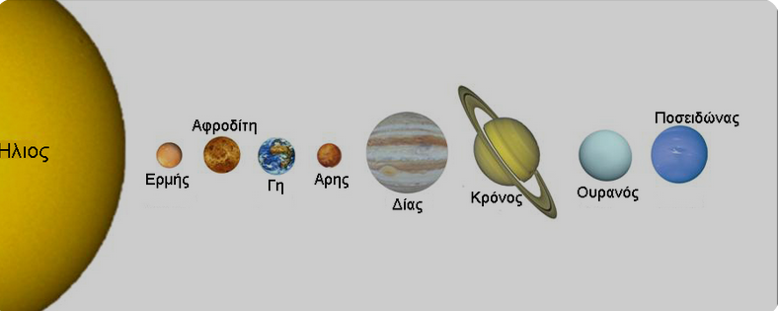
Ο ήλιος μαζί με τους πλανήτες που γυρνάνε γύρω του ονομάζεται ηλιακό σύστημα
Οι πλανήτες που γυρνάνε γύρω - γύρω από τον ήλιο

Slide 2
Περίμετρος ενός κύκλου είναι το μήκος του κύκλου
Παράδειγμα το μήκος (το γύρω – γύρω ) του κύκλου είναι 70 εκατοστά

Slide 3
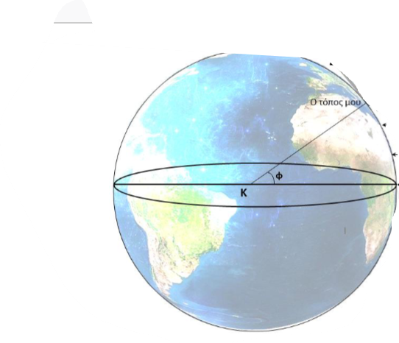
Διαστάσεις της γης
Ο τόπος μου
Πολική ακτίνα 6358 χλμ.
Ακτίνα ισημερινού 6378 χλμ.
Περίμετρος ισημερινού 40.075 χλμ.

Slide 4
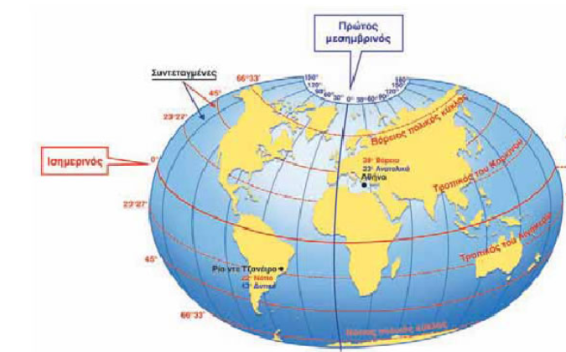
Διαστάσεις της γης
Περίμετρος πολικού κύκλου 15.996 χλμ.
Περίμετρος τροπικών κύκλων 36.778 χλμ.
Περίμετρος ισημερινού 40.075 χλμ.

Slide 5
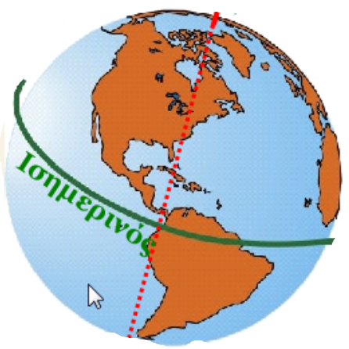
Ο ισημερινός χωρίζει την γη σε δύο ημισφαίρια
Βόρειο ημισφαίριο
Νότιο ημισφαίριο

Slide 6
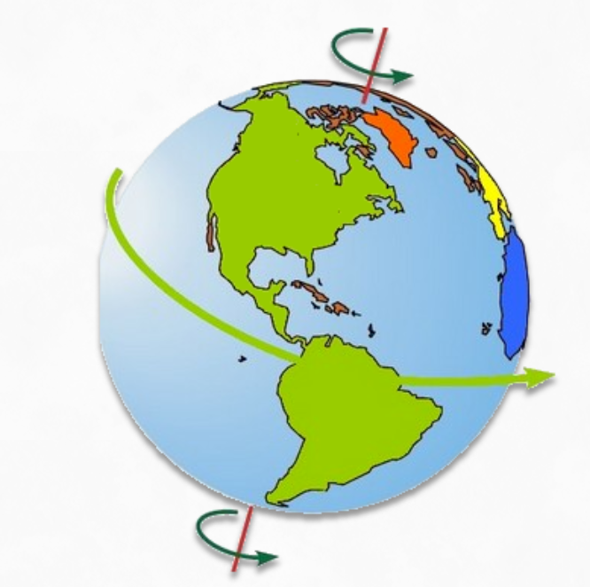
Βόρειος πόλος
Άξονας περιστροφής της γης
Η γη περιστρέφεται γύρω από τον άξονά της
Βόρειο ημισφαίριο
Ισημερινός
Νότιο ημισφαίριο
Νότιοςπόλος
Άξονας περιστροφής της γης

Slide 7
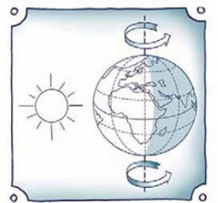
Ελλάδα
νύχτα
μέρα
Μια πλήρη περιστροφή της γης γύρω από τον άξονά της, διαρκεί 24 ώρες, δηλαδή ένα ημερονύκτιο.

Slide 8

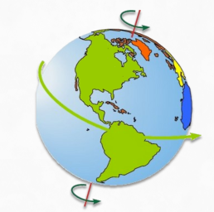
Η γη κινείται γύρω από τον ήλιο .
Η μπλε γραμμή είναι η τροχιά , που διαγράφει η γη καθώς κινείται γύρω από τον ήλιο.
Τ ρ ο χ ι ά γ η ς
Τ ρ ο χ ι ά γ η ς

Slide 9
Ο άξονας περιστροφής της γης σχηματίζει γωνία 23, 5 μοίρες, με ευθεία που τέμνει κάθετα το επίπεδο τροχιάς της γης (όπως φαίνεται στην εικόνα)
Επίπεδο τροχιάς της γης, γύρω από τον ήλιο.
Τ ρ ο χ ι ά γ η ς
Άξονας περιστροφής της γης
23, 5^{ο}
γη
Επίπεδο τροχιάς της γης
Τ ρ ο χ ι ά γ η ς
ευθείες που τέμνουν κάθετα το επίπεδο τροχιάς της γης

Slide 10

η περιοχή Α θα είναι πιο ζεστή από την περιοχή Β γιατί στην περιοχή Α οι ακτίνες του ήλιου πέφτουν κάθετα σε αυτή, ενώ στην περιοχή Β οι ακτίνες του ήλιου πέφτουν πλάγια
Ακτίνες ήλιου
Ακτίνες ήλιου
Περιοχή Α
Περιοχή Β
πιο ζεστή

Slide 11
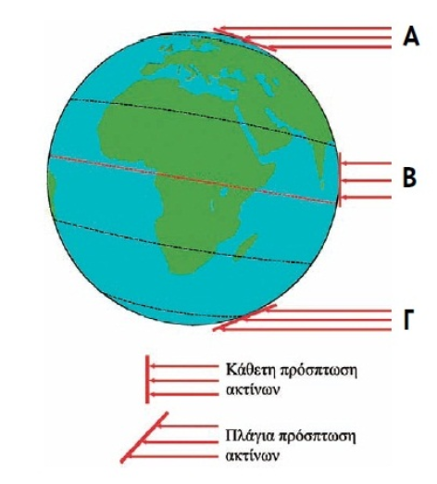

Στις περιοχές Δ και Ζ της γης, οι ακτίνες του ήλιου πέφτουν πλάγια, άρα σε αυτές τις περιοχές θα φτάνουν λιγότερες ακτίνες από τον ήλιο, και θα είναι πιο κρύες.
Δ
Στη περιοχή Ε , οι ακτίνες του ήλιου πέφτουν κάθετα σε αυτή, άρα σε αυτή την περιοχή θα φτάνουν περισσότερες ακτίνες από τον ήλιο, και θα είναι πιο ζεστή.
Ε
Ζ

Slide 12
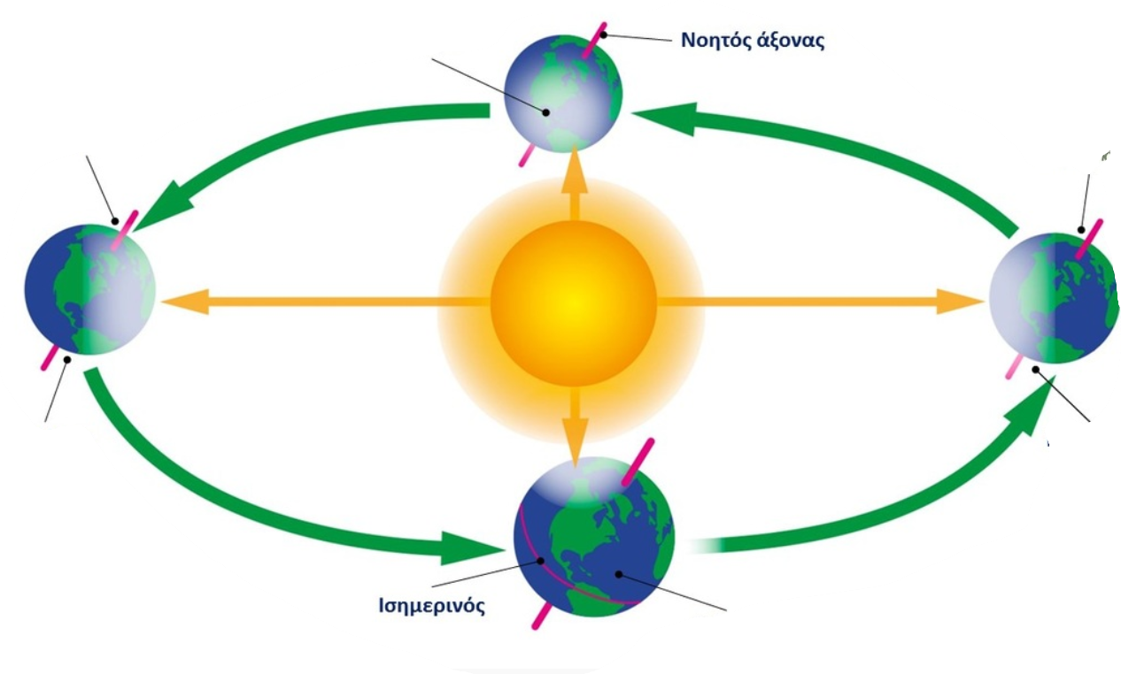
Οι εποχές στη γη, οφείλονται στο ότι ο άξονας περιστροφής της γης δεν είναι κάθετος στην τροχιά της γης γύρω από τον ήλιο. Έτσι καθώς περιστρέφεται η γη γύρω από τον ήλιο, σε ορισμένες θέσεις της γης το βόρειο ημισφαίριο δέχεται περισσότερο φως από τον ήλιο, και σε άλλες θέσεις λιγότερο φως , το ίδιο συμβαίνει και με το νότιο ημισφαίριο.
ημέρα
Το βόρειο ημισφαίριο έχει καλοκαίρι
Το βόρειο ημισφαίριο έχει χειμώνα
Το νότιο ημισφαίριο έχει χειμώνα
Το νότιο ημισφαίριο έχει καλοκαίρι
νύχτα

Slide 13
ημέρα
Το βόρειο ημισφαίριο έχει καλοκαίρι
Το βόρειο ημισφαίριο έχει χειμώνα
Το νότιο ημισφαίριο έχει χειμώνα
Το νότιο ημισφαίριο έχει καλοκαίρι
νύχτα

Slide 14
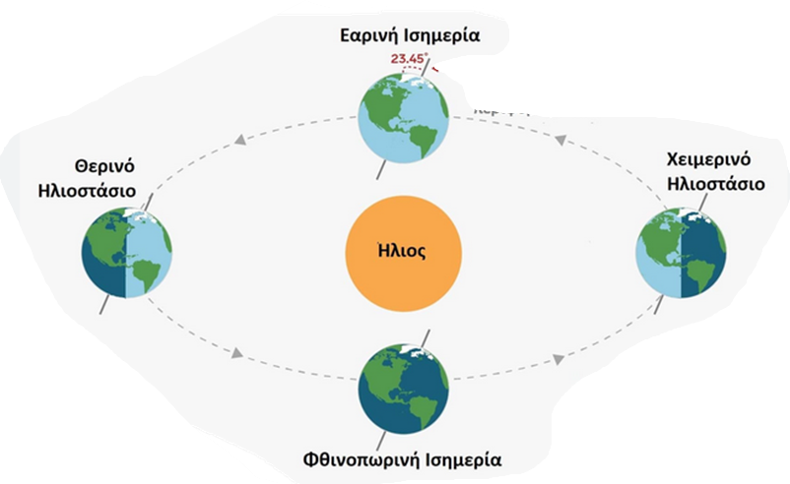
Την μέρα που έχω ισημερία, σε όλα τα μέρη της γης έχω ίση διάρκεια μέρας και νύχτας
21 Μαρτίου
23 Σεπτεμβρίου
Την μέρα που έχω ισημερία, σε όλα τα μέρη της γης έχω ίση διάρκεια μέρας και νύχτας

Slide 15
Στο βόρειο ημισφαίριο έχω την μεγαλύτερη μέρα και τη μικρότερη νύχτα
Στο βόρειο ημισφαίριο έχω την μικρότερη μέρα και τη μεγαλύτερη νύχτα
21 Ιουνίου
21 Δεκεμβρίου
Στο νότιο ημισφαίριο έχω την μεγαλύτερη μέρα και τη μικρότερη νύχτα
Στο νότιο ημισφαίριο έχω την μικρότερη μέρα και τη μεγαλύτερη νύχτα

Slide 16
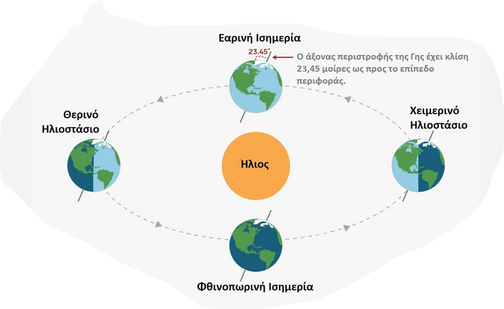

Slide 17
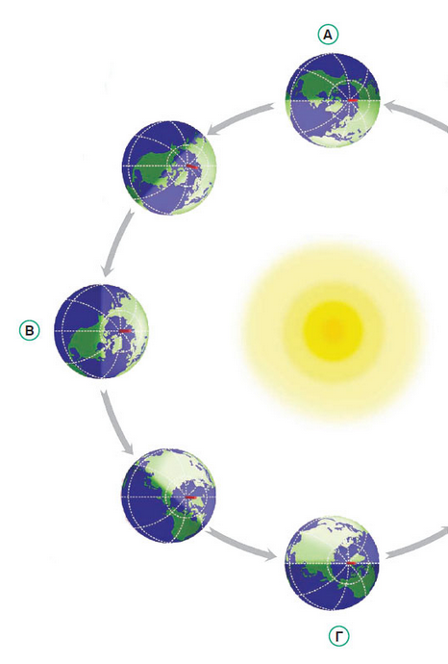
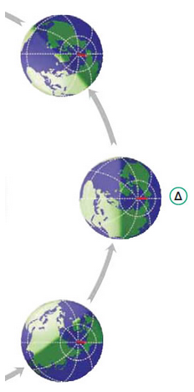
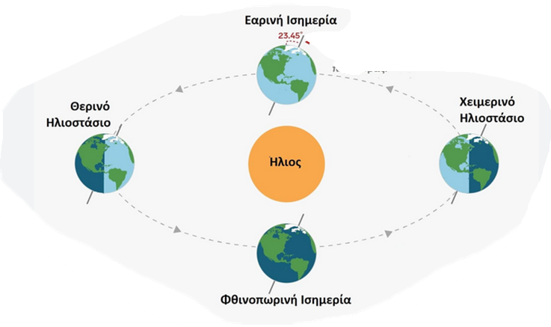
Στη θέση Α έχουμε εαρινή ισημερία
Έχουμε ίση διάρκεια μέρας και νύκτας σε ένα ημερονύκτιο, σε όλα τα μέρη της γης (και σε βόρειο και σε νότιο ημισφαίριο)
Θέση Α
Aφού σε όλα τα μέρη της γης θα έχω ίση μέρα και νύχτα, άρα και στο βόρειο και στο νότιο πόλο θα έχω ίση μέρα και νύχτα.
21 Μαρτίου
Θέση Α

Slide 18
Στη θέση Α και θέση Γ έχουμε ισημερία σε όλα τα μέρη της γης
Το ημερονύχτιο (1 εικοσιτετράωρο) που έχω ισημερία, οι ακτίνες του ήλιου πέφτουν κάθετα στον ισημερινό της γης.
Η εαρινή ισημερία για το βόρειο ημισφαίριο είναι 21 Μαρτίου (θέση Α), από αυτή τη μέρα και μετά η διάρκεια της ημέρας θα μεγαλώνει και η διάρκεια της νύχτας μικραίνει σε κάθε ημερονύχτιο, στο βόρειο ημισφαίριο έχουμε δηλαδή την αρχή της άνοιξης .
Το αντίθετο ακριβώς θα συμβαίνει στο νότιο ημισφαίριο.
Θέση Α
21 Μαρτίου
Θέση Α
Θέση Γ
Θέση Γ

Slide 19
Στη θέση Α και θέση Γ έχουμε ισημερία σε όλα τα μέρη της γης
Η φθινοπωρινή ισημερία για το βόρειο ημισφαίριο είναι 23 Σεπτεμβρίου (θέση Γ), από αυτή τη μέρα και μετά η διάρκεια της ημέρας θα μικραίνει και η διάρκεια της νύχτας μεγαλώνει, σε κάθε ημερονύχτιο στο βόρειο ημισφαίριο έχουμε δηλαδή την αρχή του φθινοπώρου .
Το αντίθετο ακριβώς θα συμβαίνει στο νότιο ημισφαίριο.
Θέση Α
21 Μαρτίου
23 Σεπτεμβρίου
Θέση Γ

Slide 20
Η θέση Β της γης , αντιστοιχεί στις 21 Ιουνίου, και αυτή η μέρα είναι το θερινό ηλιοστάσιο για το βόρειο ημισφαίριο.
Κατά την διάρκεια του ημερονυκτίου που αντιστοιχεί στο θερινό ηλιοστάσιο, η διάρκεια της ημέρας είναι η μεγαλύτερη του έτους (ενώ η διάρκεια της νύκτας είναι μικρότερη) για το βόρειο ημισφαίριο.
Θέση Β
21 Ιουνίου
Θέση Β
Θέση Γ

Slide 21
Στη θέση Β της γης έχουμε το θερινό ηλιοστάσιο για το βόρειο ημισφαίριο, με την μεγαλύτερη διάρκεια ημέρας, ενώ στο νότιο ημισφαίριο συμβαίνει ακριβώς το αντίθετο, δηλαδή εκεί η διάρκεια της ημέρας είναι η μικρότερη.
Θέση Β
Στη θέση Β της γης , στο βόρειο πόλο θα έχουμε συνέχεια ημέρα όλο το εικοσιτετράωρο, ενώ στο νότιο πόλο θα συμβαίνει ακριβώς το αντίθετο δηλαδή θα έχει συνεχώς νύχτα

Slide 22
Η θέση Δ της γης , αντιστοιχεί στις 21 Δεκεμβρίου, και αυτή η μέρα είναι το χειμερινό ηλιοστάσιο για το βόρειο ημισφαίριο.
Κατά την διάρκεια του ημερονυκτίου που αντιστοιχεί στο χειμερινό ηλιοστάσιο η διάρκεια της ημέρας είναι η μικρότερη του έτους, για το βόρειο ημισφαίριο.
Θέση Δ
Θέση Δ
Θέση Γ

Slide 23
Στη θέση Δ της γης έχουμε το χειμερινό ηλιοστάσιο για το βόρειο ημισφαίριο, με την μεγαλύτερη διάρκεια νύκτας, ενώ στο νότιο ημισφαίριο συμβαίνει ακριβώς το αντίθετο, δηλαδή εκεί η διάρκεια της νύκτας είναι η μικρότερη.
Θέση Δ
Στη θέση Δ της γης , στο βόρειο πόλο θα έχουμε συνέχεια νύκτα όλο το εικοσιτετράωρο, ενώ στο νότιο πόλο θα συμβαίνει ακριβώς το αντίθετο δηλαδή θα έχει συνεχώς μέρα.

Slide 24
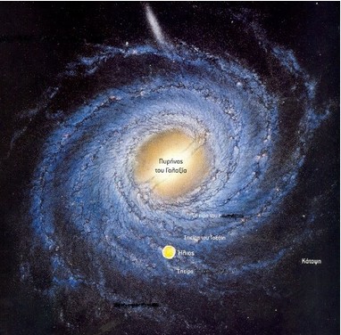
Κέντρο γαλαξία
Ο ήλιος γυρνάει γύρω από το κέντρο του γαλαξία (γαλαξίας είναι μια περιοχή του χώρου με πολλά συγκεντρωμένα εκατομμύρια αστέρια, πλανήτες κ.α.)
…άρα μαζί με τον ήλιο γυρνάει και η γη γύρω από το κέντρο του γαλαξία…

Slide 25
Σε αυτές τις ιστοσελίδες υπάρχουν σχετικά βίντεο:
http://photodentro.edu.gr/v/item/ds/8521/2734
http://photodentro.edu.gr/v/item/ds/8521/2973

